Slide 1
Проект
«НАЙТИ И УВЕКОВЕЧИТЬ»
Иванова Светлана - 4 «В» класс, МБОУ СОШ с УИОП №13
г. Воронежа

Slide 2
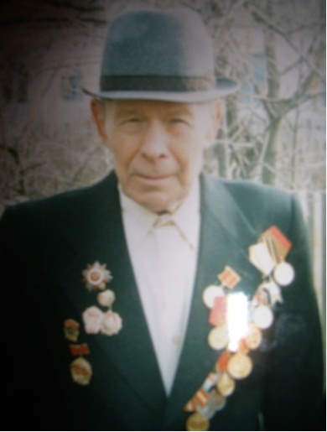
Мой прадедушка – Каширин Федор Ильич (23 февраля 1914 – 22 февраля 2004) родился в селе Нижнее Турово Нижнедевицкого района Воронежской области в многодетной семье крестьянина.
До войны окончил педагогическое училище и работал прорабом на стройке авиационного завода.

Slide 3
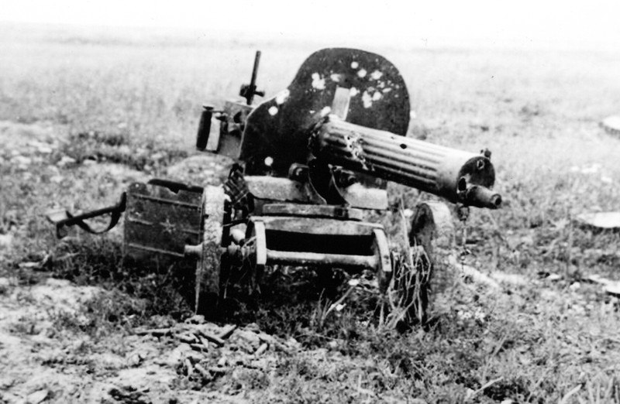
В 1941 году в 27 лет пошел на фронт добровольцем. Его приняли в пулеметный взвод на пулемет «Максим».
Дважды попадал в окружение. Выйдя из окружения, был в штрафной роте.
Вернулся в свой полк после госпиталя (он получил ранение).

Slide 4
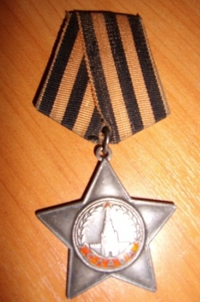
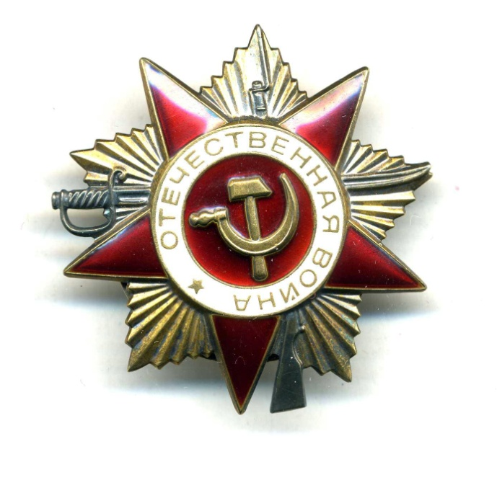
В 1942 году был послан в разведку в село, где немцы, спешно отходя, не успели вывезти склад боеприпасов.
Наша разведка попала на немецкую. В ходе боя два товарища, которые были с прадедушкой, были убиты, а он один 4 часа вел бой и уничтожил 7 немецких разведчиков.
За этот бой он был награжден орденом Славы III степени.
Также после войны был награждён Орденом Отечественной войны I степени.

Slide 5
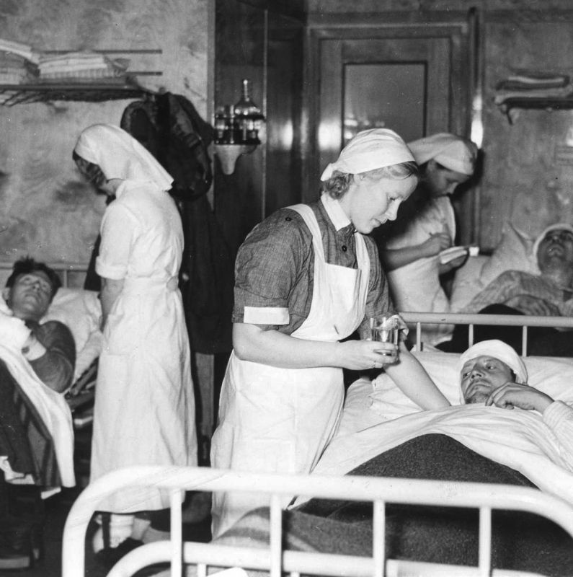
В конце 1943 года он прикрывал пулеметным огнем отход саперов и был тяжело ранен осколком гранаты. Прадедушка получил осколочное ранение левой руки и легкого.
После лечения в госпитале был комиссован по инвалидности. Левая рука не функционировала, а с осколком в легком он жил до самой смерти.
После войны работал председателем колхоза.

Slide 6
Умер Федор Ильич в 2004 году, не дожив одного дня до 90-летия. Про войну рассказывать не любил.
Умирая, лег на светлое место и сказал: «Живите с миром».

